Slide 1
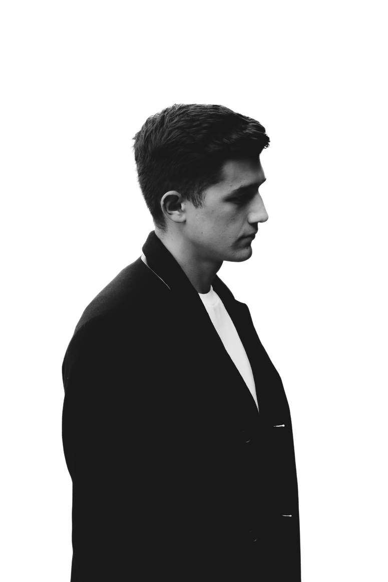



JONATHAN CHEVALIER
DÉVELLOPEUR FULL-STACK
Animé par le développement web, j'ai une solide expérience en création d'applications, optimisation des performances et intégration de solutions techniques. Je recherche un poste de Développeur Web pour contribuer à la création de solutions innovantes et améliorer l'expérience utilisateur au sein d'une organisation.
CONTACT
EXPÉRIENCE PROFESSIONNELLE
+123-456-7890
DÉVELOPPEUR WEB –
hello@reallygreatsite.com
AUDIO STREAM / ANY CITY/ MAI 2024 - AUJOURD’HUI
www.reallygreatsite.com
DÉVELOPPEMENT D'APPLICATIONS WEB AVEC HTML, CSS, JAVASCRIPT ET REACT. AMÉLIORATION DES PERFORMANCES (-25 % TEMPS DE CHARGEMENT). COLLABORATION AVEC DESIGNERS ET MARKETEURS. GESTION DES BASES DE DONNÉES ET INTÉGRATION D'API.
123 Anywhere St., Any City
COMPÉTENCES
DÉVELOPPEUR WEB –
DURANCE MÉDIA / ANY CITY/ OCTOBRE 2023 - AVRIL 2024
  Gestion de projet
PARTICIPATION AU DÉVELOPPEMENT DE SITES WEB ET OPTIMISATION DES PERFORMANCES (SEO). AMÉLIORATION DE LA STRUCTURE DES SITES POUR UN MEILLEUR RÉFÉRENCEMENT NATUREL. IMPLÉMENTATION D'OUTILS D'AUTOMATISATION POUR LA GESTION DE LA NEWSLETTER HEBDOMADAIRE.
  Développement Web
  Résolution de Problèmes
  Langages de programmation
  Tests et qualité du code
  Veille technologique
DÉVELOPPEUR WEB –
  Cybersécurité
NOMADE / ANY CITY/ FEVRIER 2022 - AOÛT 2023
  Documentation technique
DÉVELOPPEMENT D'OUTILS DE GESTION D'ÉVÉNEMENTS, DE LA CONCEPTION À LA LOGISTIQUE. COLLABORATION AVEC PARTENAIRES ET MÉDIAS POUR OPTIMISER LA VISIBILITÉ DES PROJETS. MISE EN PLACE DE SOLUTIONS WEB POUR FACILITER L'ORGANISATION ET LA GESTION DES ÉVÉNEMENTS EN LIGNE.
CENTRES D’INTÉRÊT
JEUX VIDÉO
SPORT
VOYAGE
MUSIQUE
PHOTOGRAPHIE
ART
FORMATIONS
LANGUES
Master en Communication -
Université / any city / 2020 - 2022
ANGLAIS - NIVEAUC2
Licence en Communication -
ESPAGNOL -NIVEAU A2
Université / any city / 2018 - 2020

